Slide 1
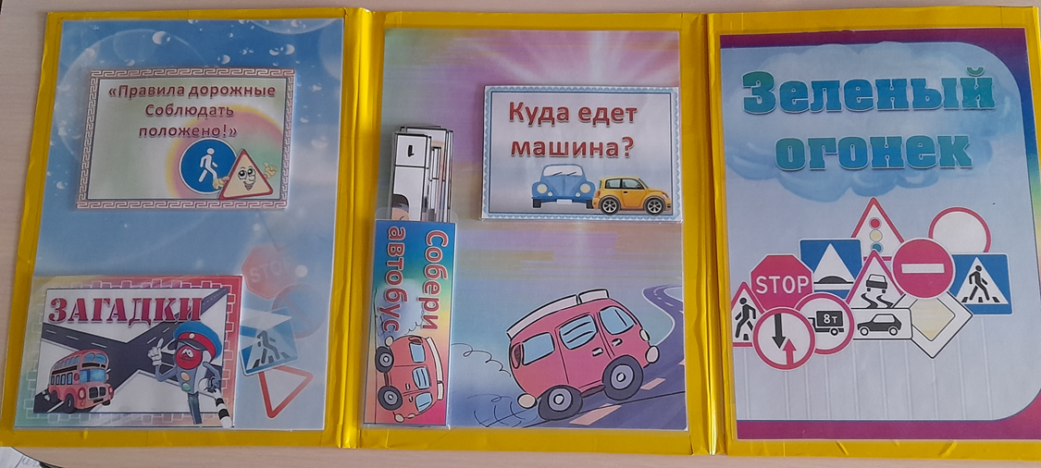
Муниципальное дошкольное образовательное автономное учреждение «Детский сад № 96»
Лэпбук «Зелёный огонёк»
Подготовила:
Фролова М.С.

Slide 2
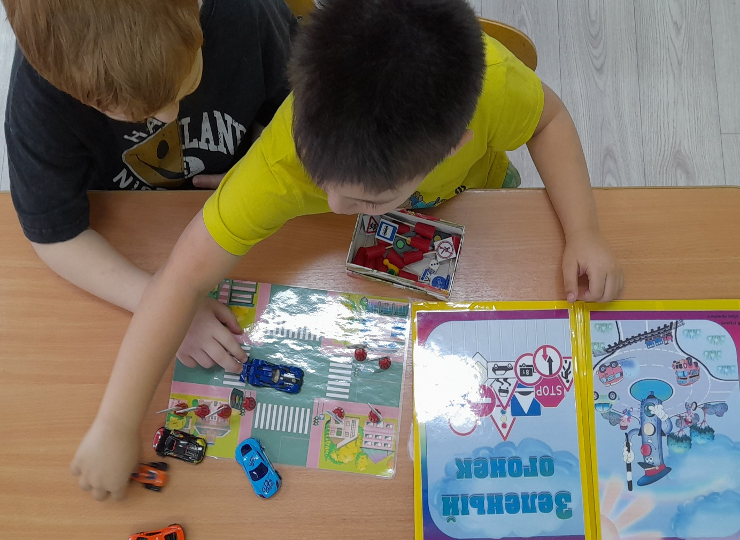
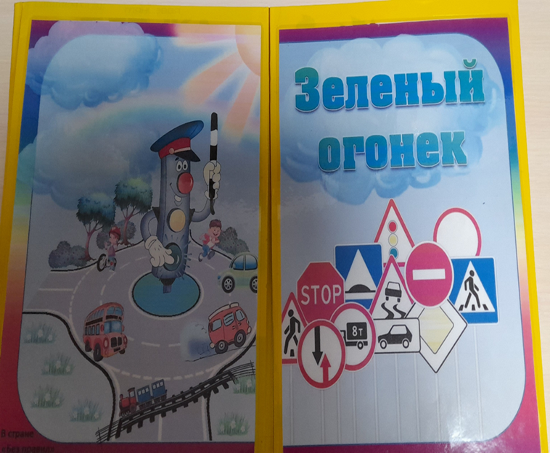
ЛЭПБУК «Зелёный огонёк "предназначен для ознакомления детей старшего дошкольного возраста с правилами дорожного движения. Основной целью данного пособия является формирование необходимых и достаточных возрасту знаний и представлений о ПДД.

Slide 3

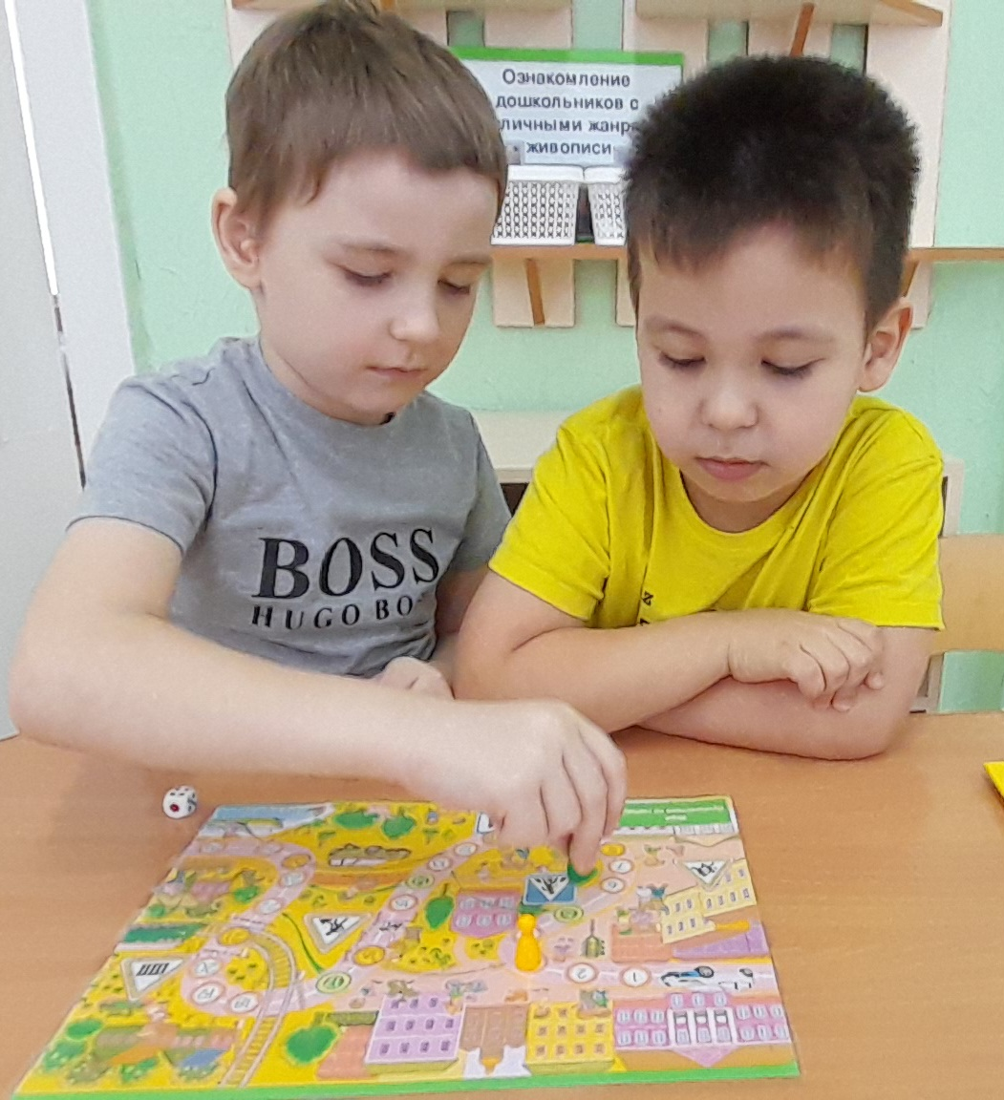
Задачи:
Совершенствовать и закреплять знания детей о правилах безопасного поведения на дорогах.
Формировать у детей дошкольного возраста основы дорожной безопасности, навыки предвидении опасных дорожных ситуаций.
Развивать у детей необходимые качества, такие как внимание, память, мышление, мелкую моторику, координацию движений, реакцию на опасность.
Воспитывать в детях юных пешеходов, владеющих дорожной азбукой и правилами безопасного поведения на дороге.

Slide 4
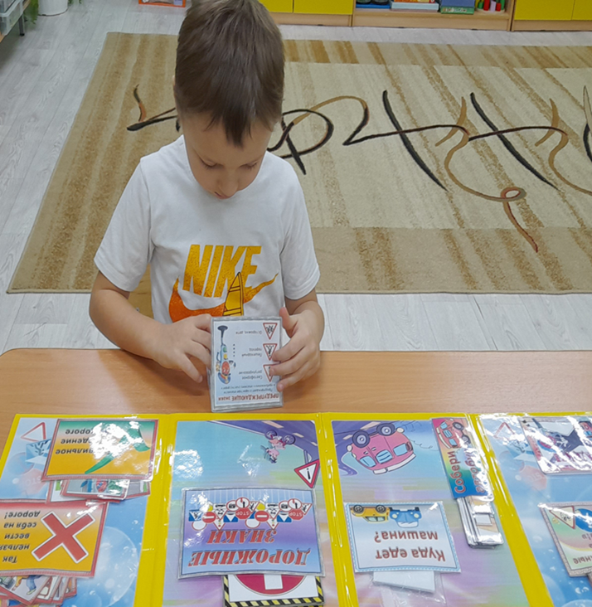
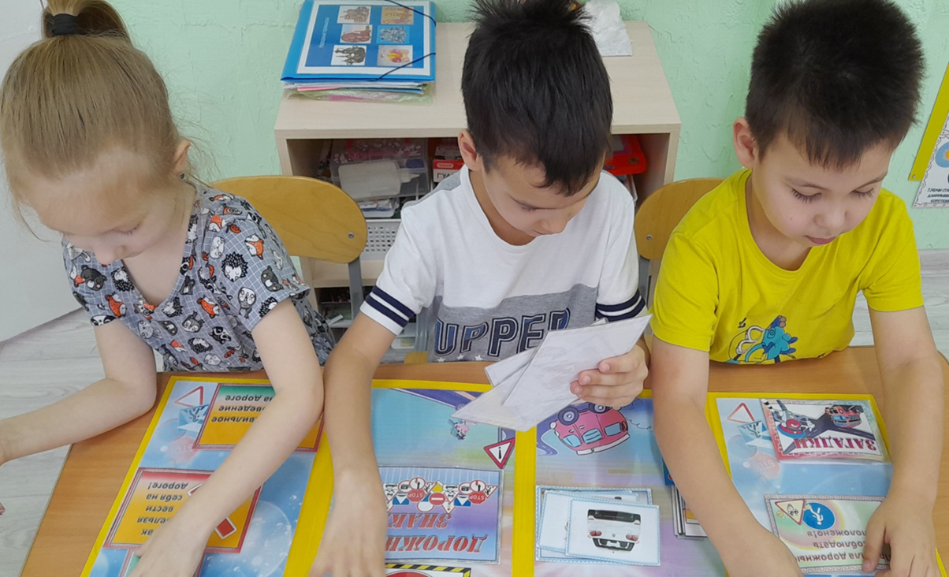
Лэпбук «Зелёный огонёк» выполнен в виде книжки-раскладушки. В ней представлены демонстрационный и игровой материал. Лэпбук сделан таким образом, что может использоваться как в свободной игровой деятельности, так и в образовательной деятельности. Используя лэпбук как книгу, дети могут заниматься небольшой группой или индивидуально.
5.

Slide 5
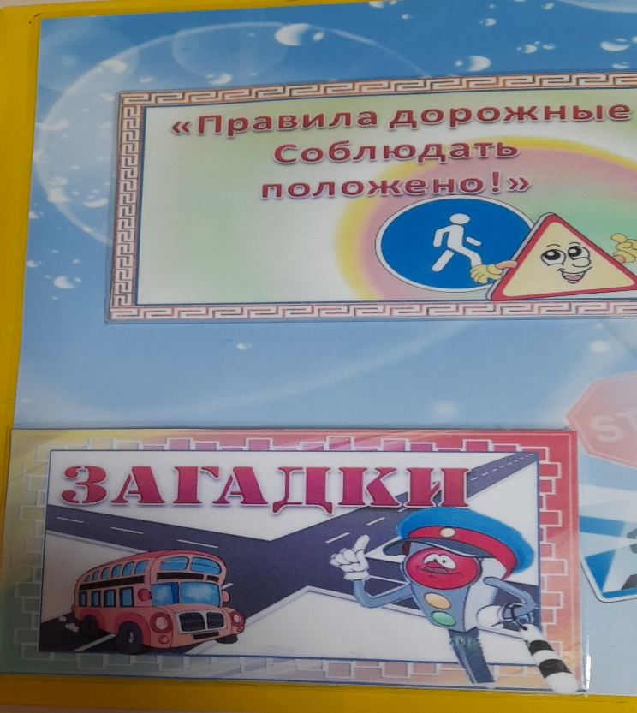
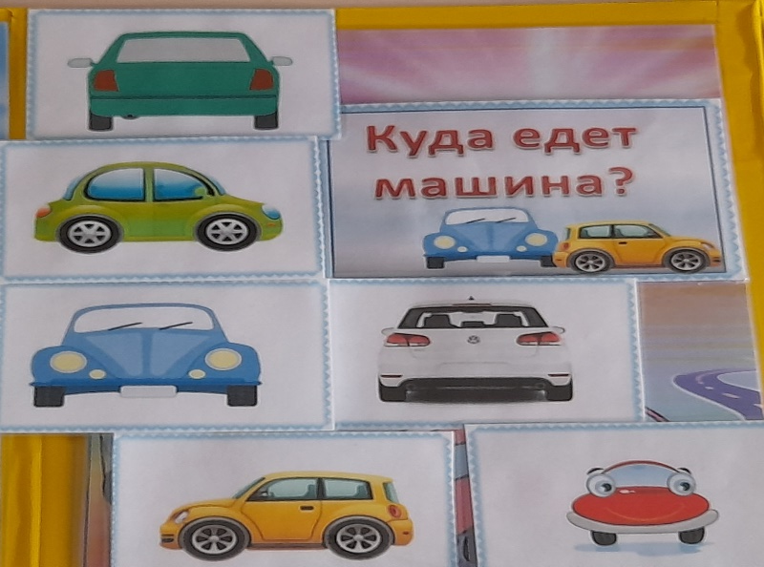
Лэпбук включает в себя следующий материал:
1. На первой странице карман «Правила дорожные соблюдать положено!». В весёлой стихотворной форме объясняется детям правила дорожного движения.
Так же дети могут рассматривать картинки и рассказывать, что на них изображено.
2. Карман «Загадки». Взрослый читает детям загадку и если ребенок отгадал, то он снимает верхнюю карточку, которая прикреплена на липучке к карточке с рисунком-ответом и проверяет таким образом правильность своего ответа.(Загадки обновляются с учётом интересов детей).
3. Карман «Куда едет машина?» Дети рассматривают картинку с изображением машины и говорят в каком направление двигается автомобиль.

Slide 6
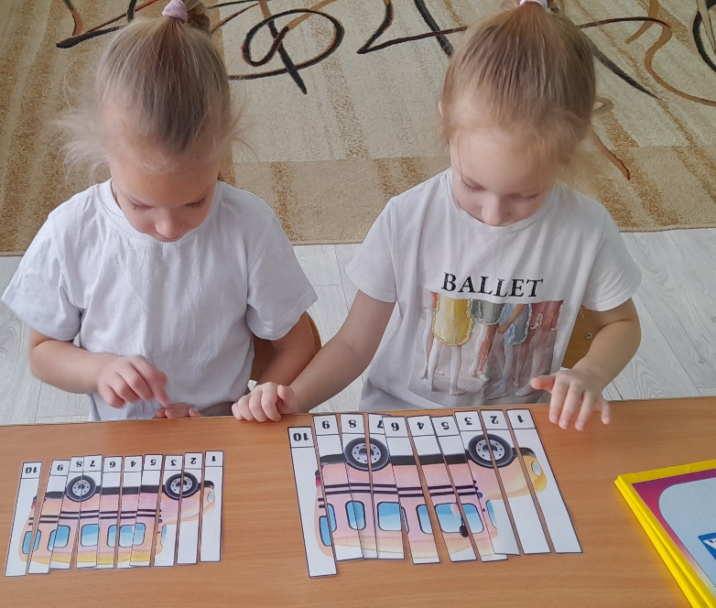
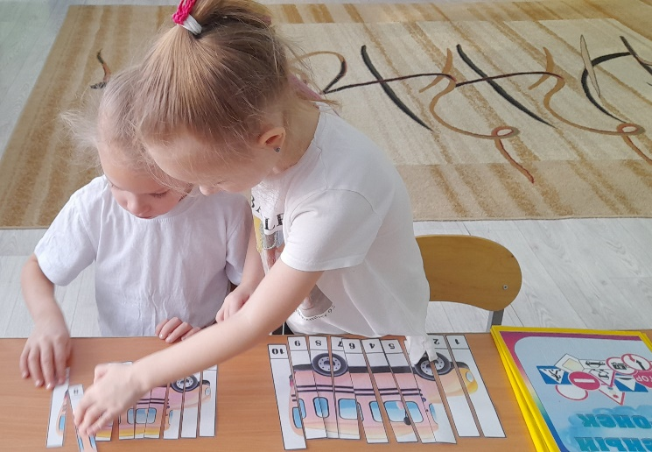
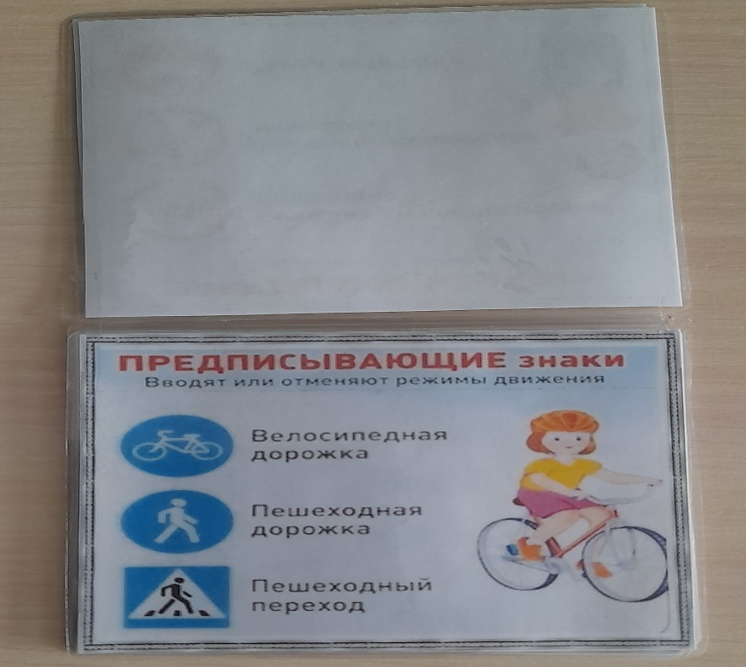
4. Карман «Собери автобус». Даны разрезные картинки автобуса(большая и маленькая).
Дети могут собирать пазл небольшой группой или по одному.
5. «Мини-книжка»-поможет детям познакомиться со знаками приоритета.

Slide 7
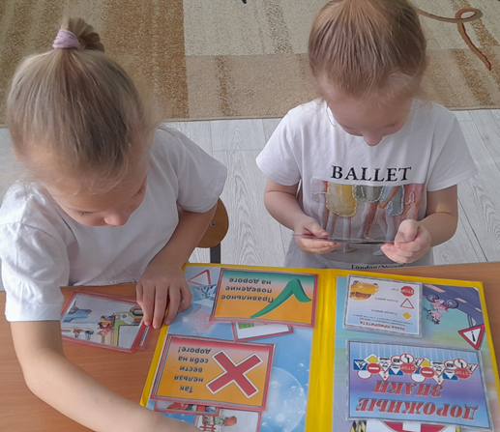
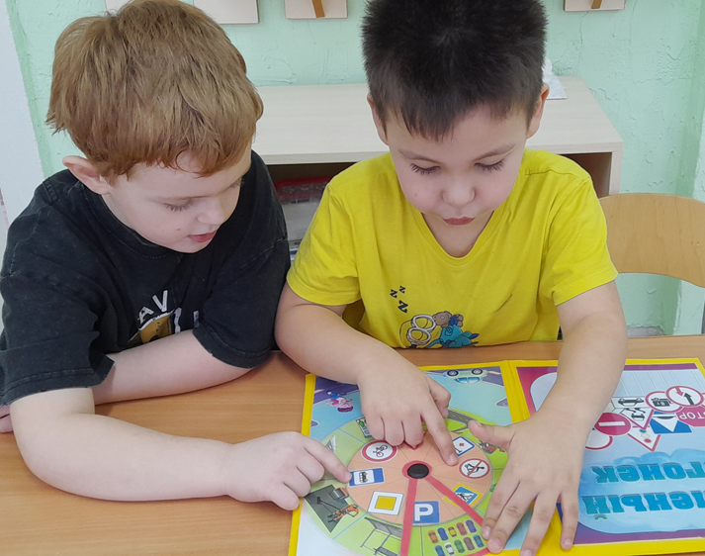
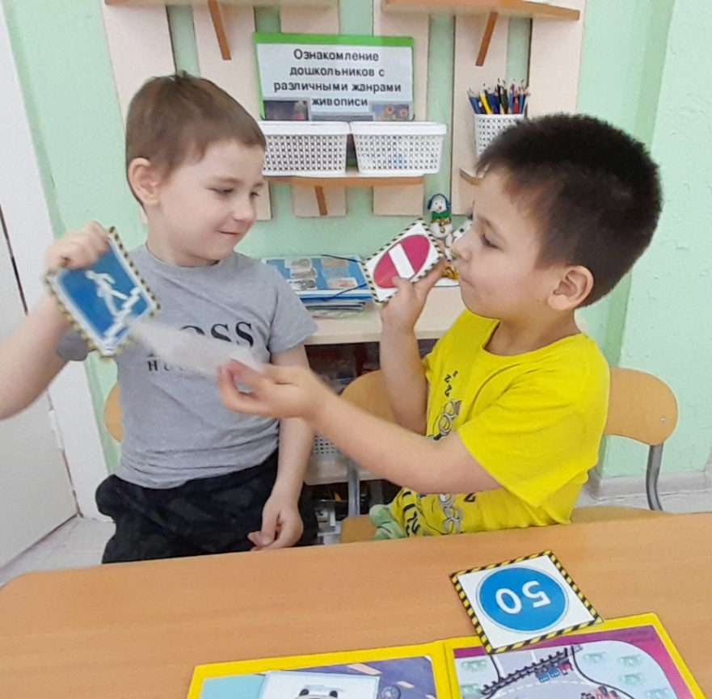
6-7 карман. Даны карточки – дети определяют по изображению как можно и нельзя себя вести на дороге. И раскладывают карточки по нужным кармашкам.
Вариант 2 - «А как поступил бы ты ?» (проблемные ситуации).
8. С помощью круга Луллия дети находят картинку и дорожный знак которым он обозначается.
9. Карман «Дорожные знаки».
Варианты:
1. Дидактическая игра
«Кто быстрее найдет свои
знаки».
2. Дидактическая игра
«Угадай, какой знак».

Slide 8
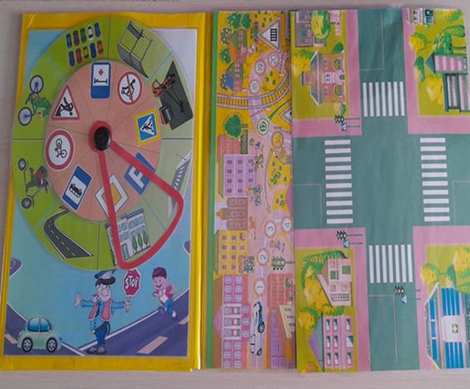
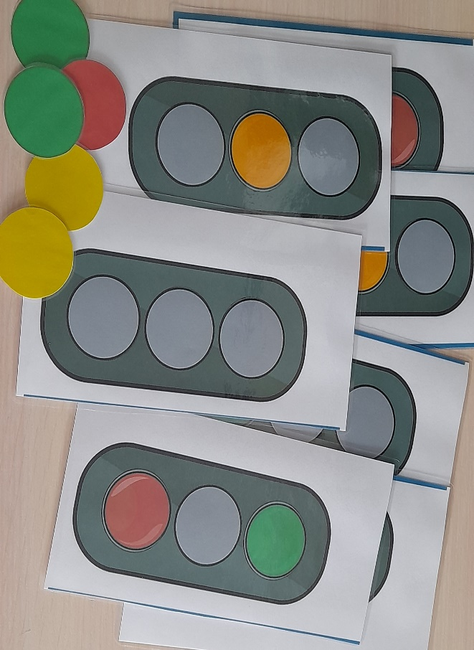
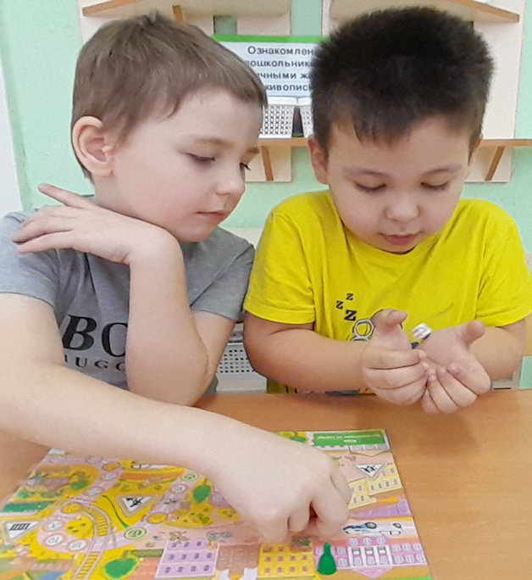
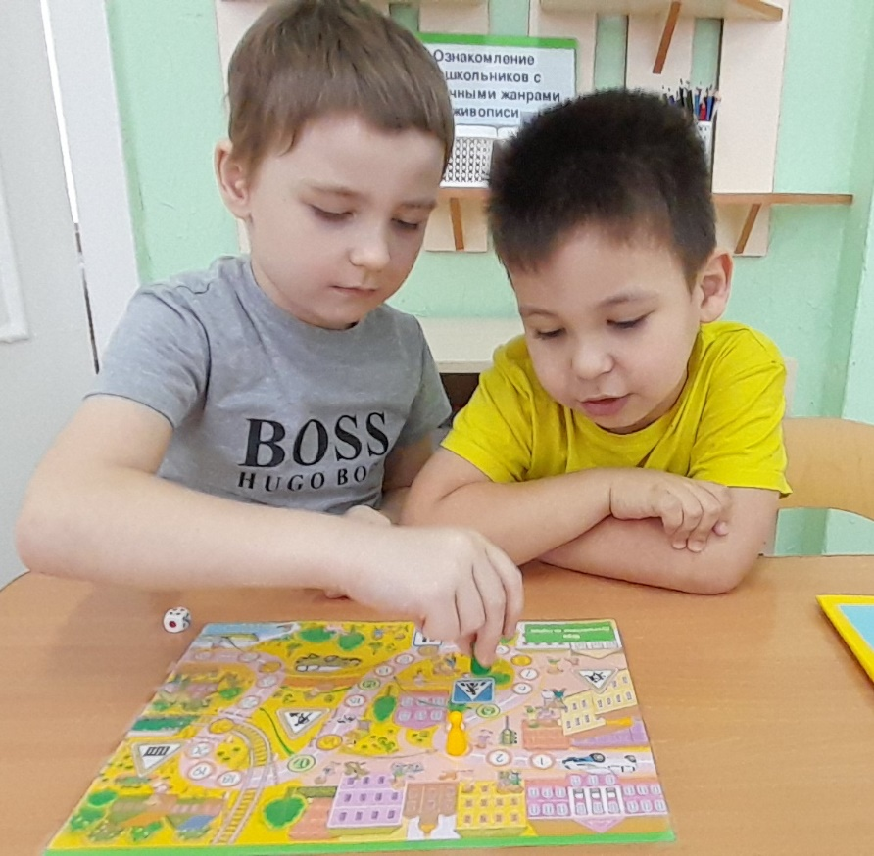
10. Дидактическая игра «Отремонтируй светофор».
Дети накладывают круги на готовый шаблон светофора.
11. На последней странице пособия находятся съёмные игры «Ходилка» и «Дорога», которые позволяют детям развить сюжет игры используя дополнительные атрибуты.

Slide 9
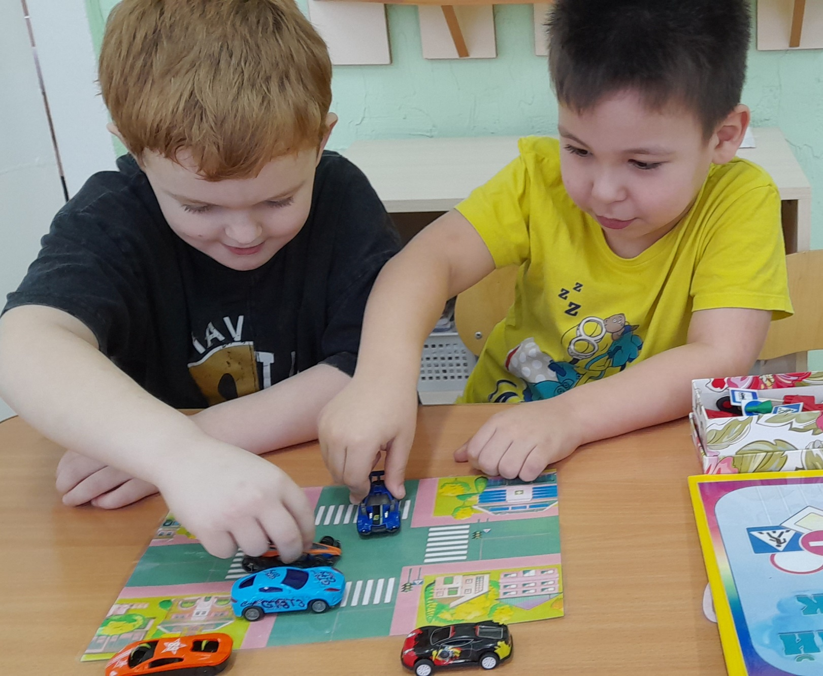
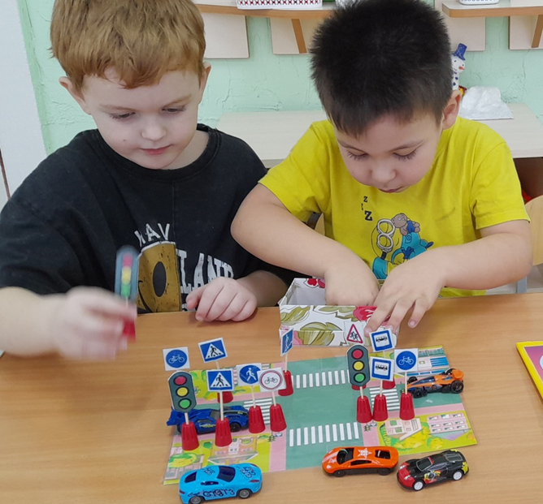

Slide 10
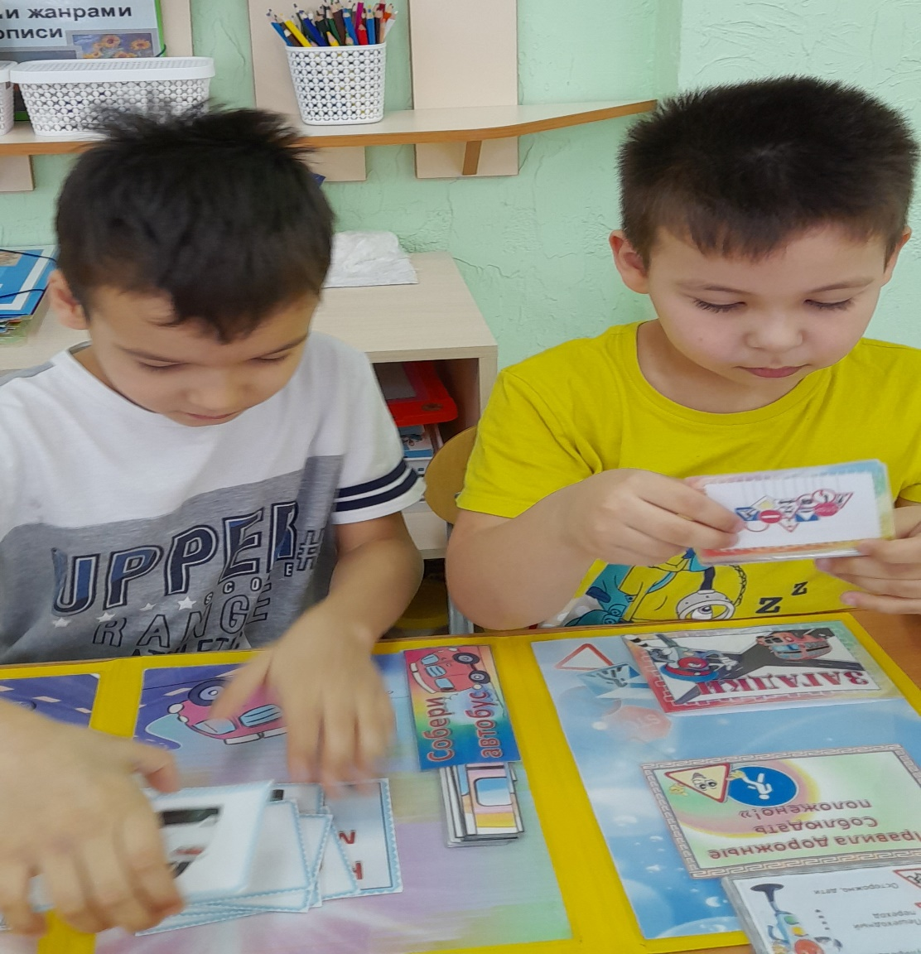
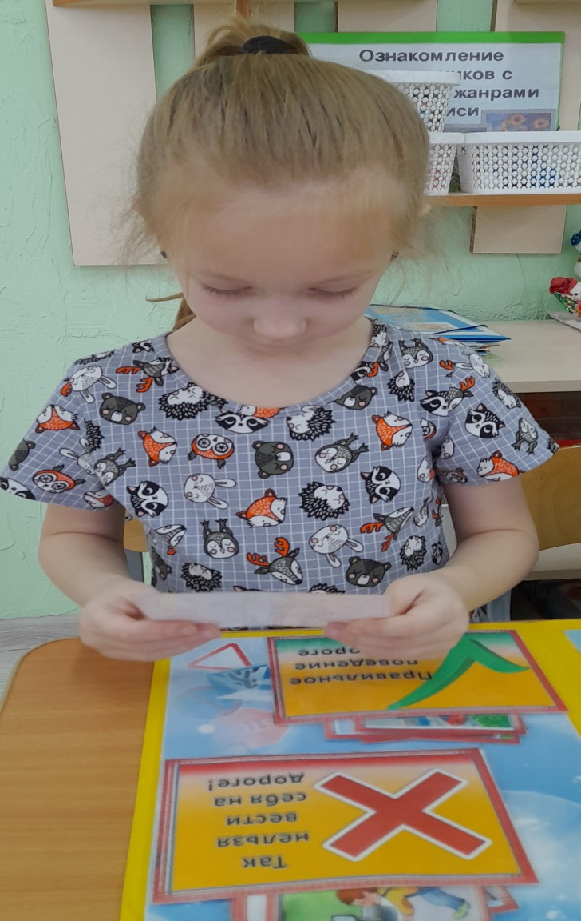
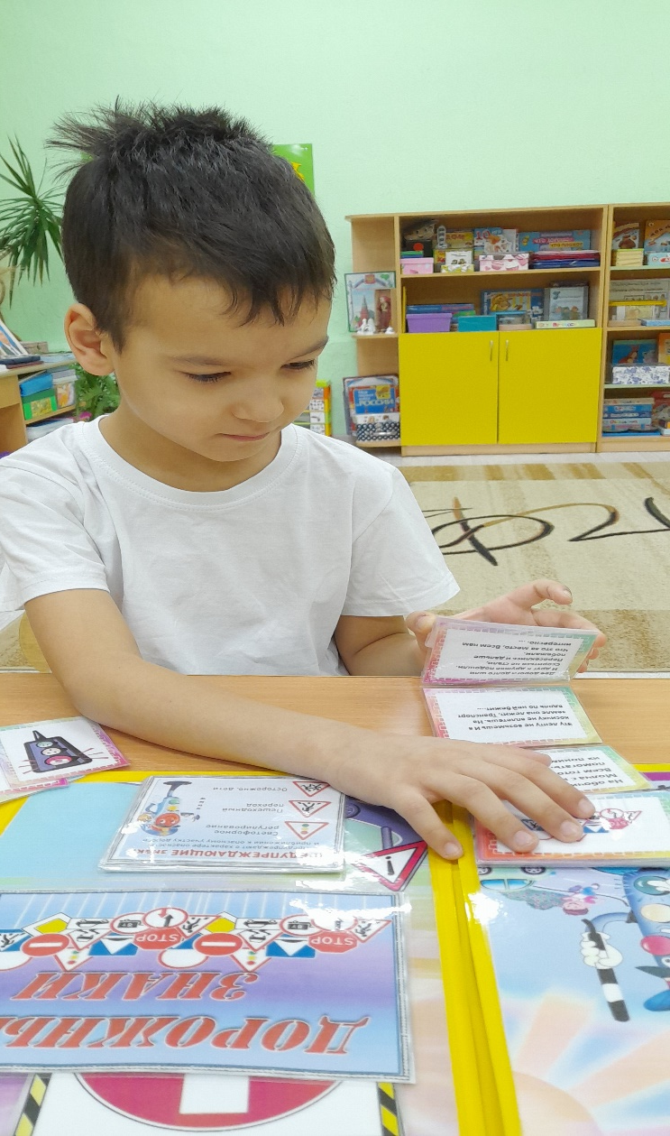
СПАСИБО ЗА ВНИМАНИЕ!

